Slide 1
Dvojtýždňová stáž v TATRA TRUCKS A.s Erasmus+ Prax tretiakov pre potreby praxe II.

Slide 2
Ako sme sa na takúto prax dostali?
Práca profesorov.
Motivačný list.
Výber žiakov.
Začiatok praxe. Od 20.5 – 31.5.2019.

Slide 3
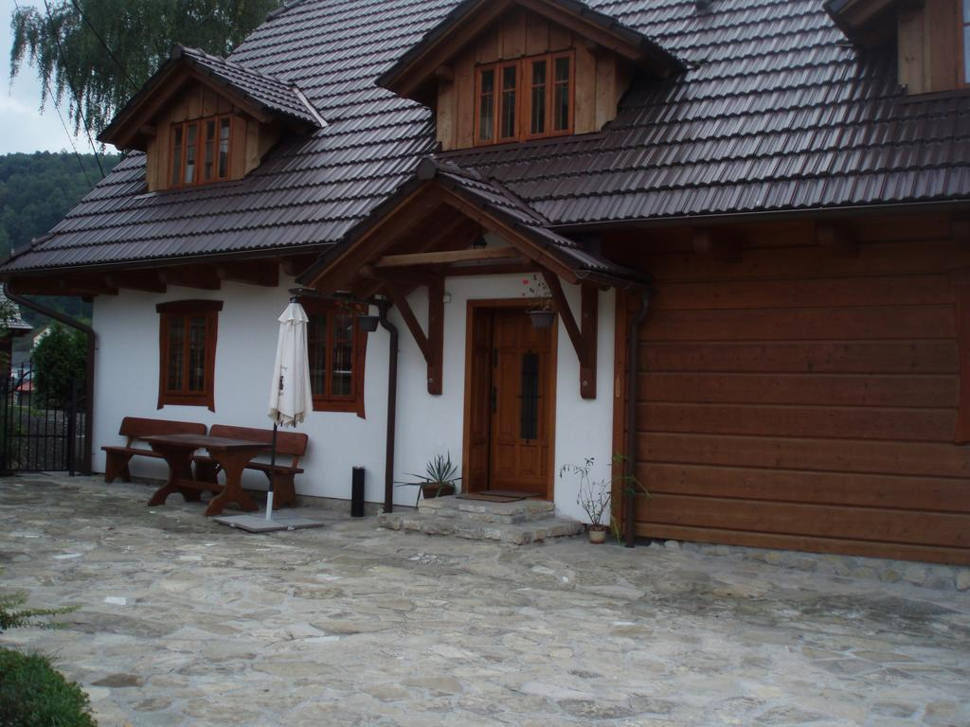
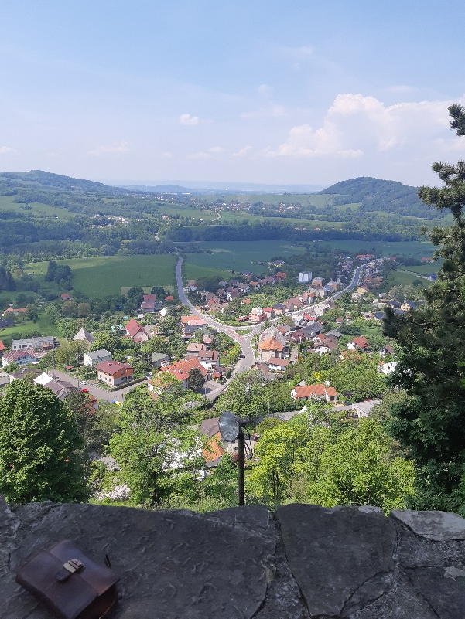
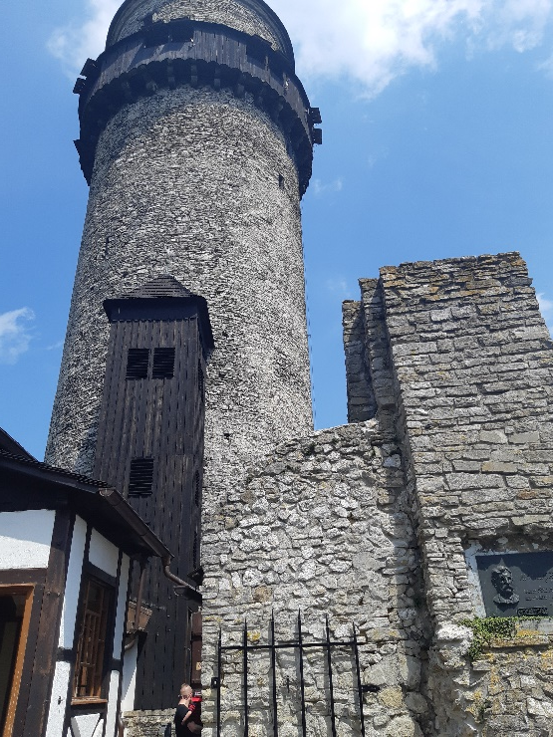
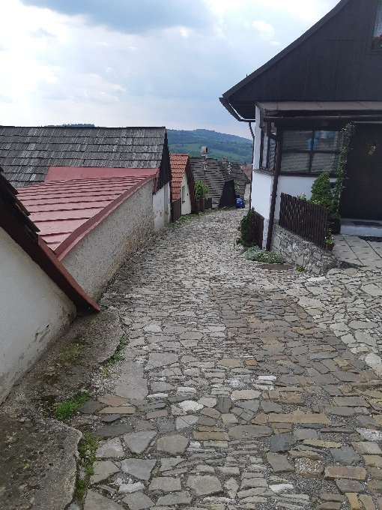
Ubytovanie.
Penzión v Podhradí.
Stravovanie.
Okolie penziónu.

Slide 4
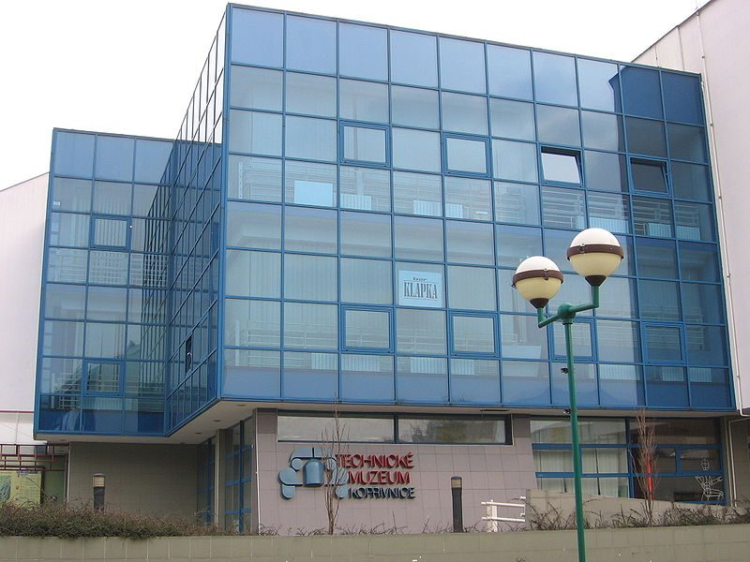
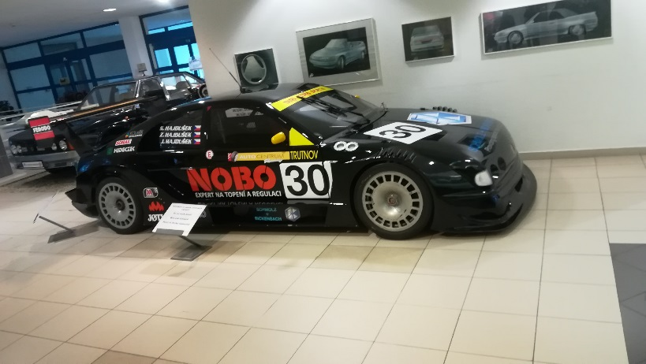
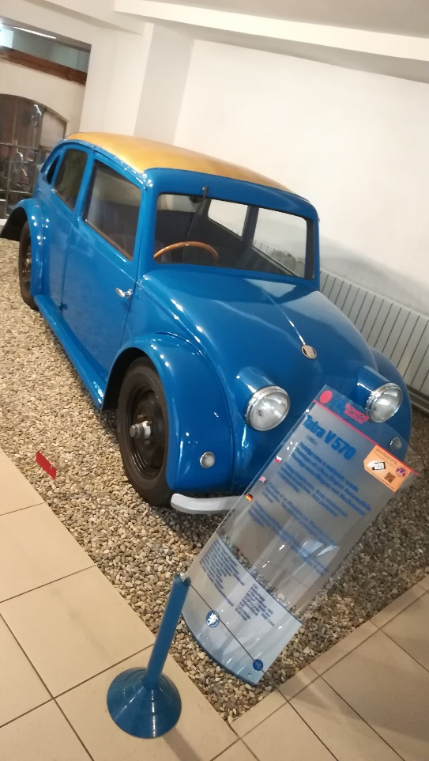
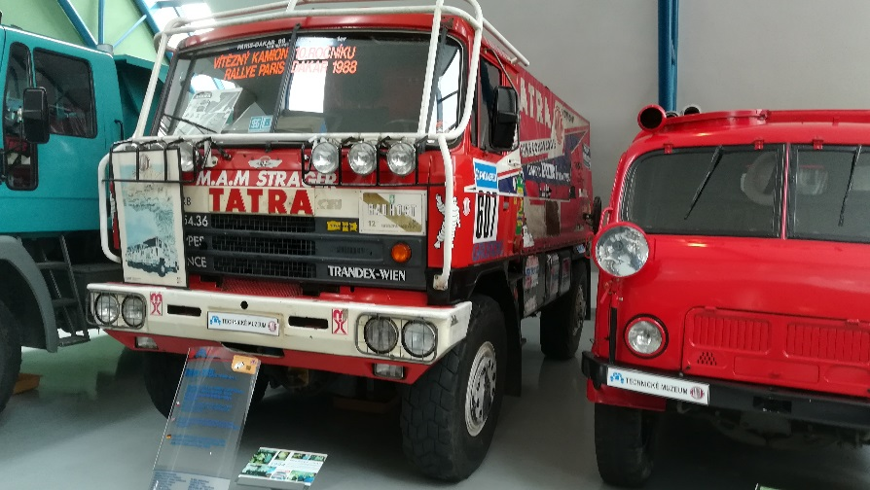
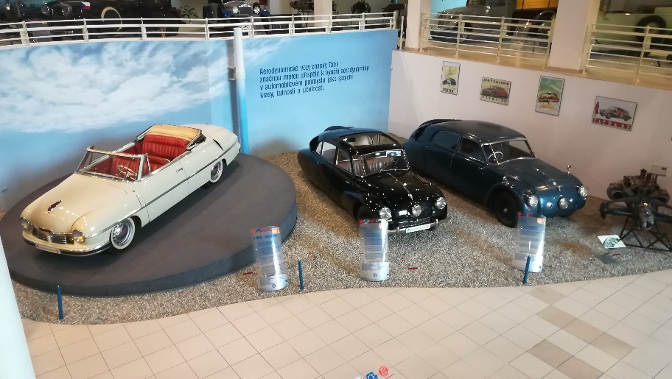
VOĽNÝ ČAS
Návšteva technického múzea Tatra Kopřivnice

Slide 5
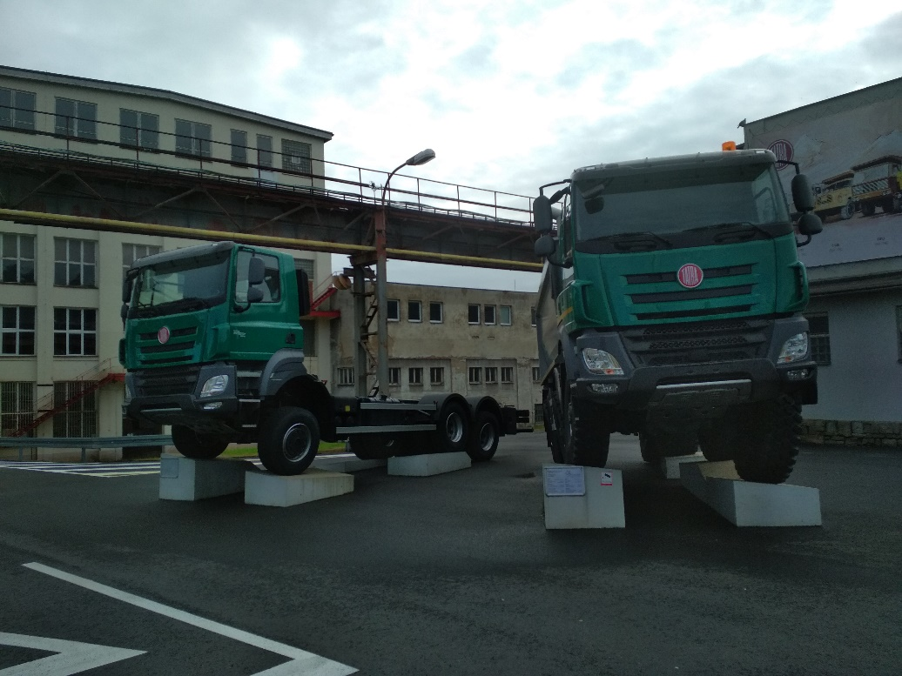
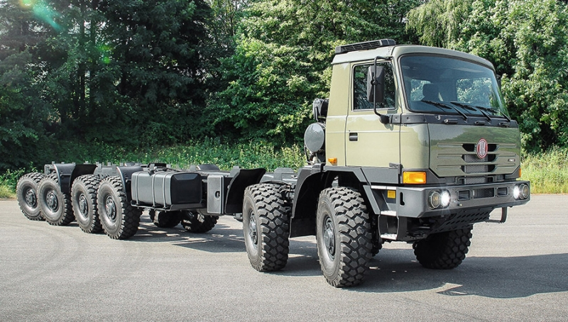
Spoločnosť TATRA TRUCKS a.s.
Firma v ,ktorej sme strávili dva týždne.
Kopřivnice

Slide 6
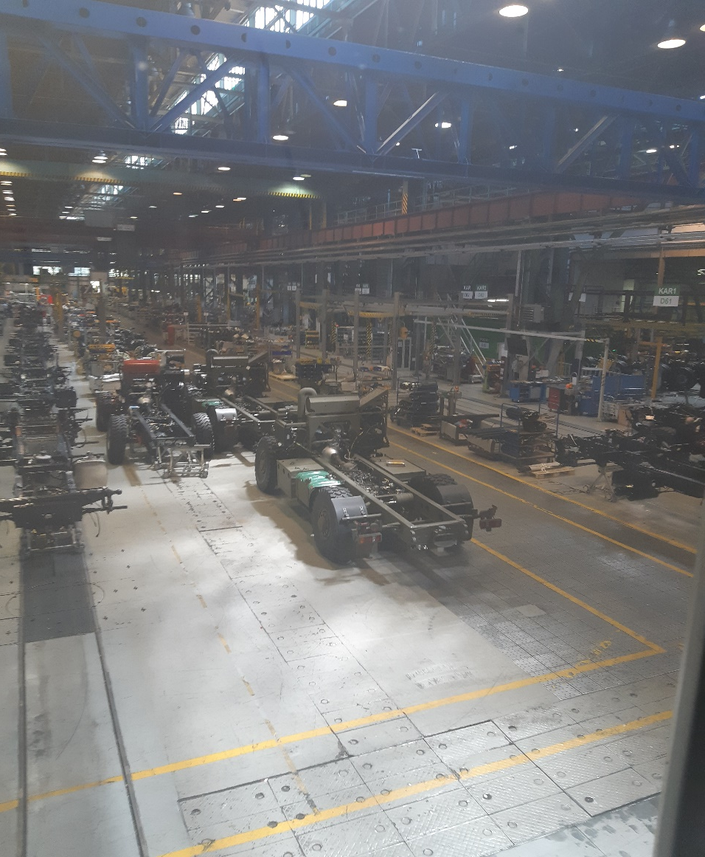
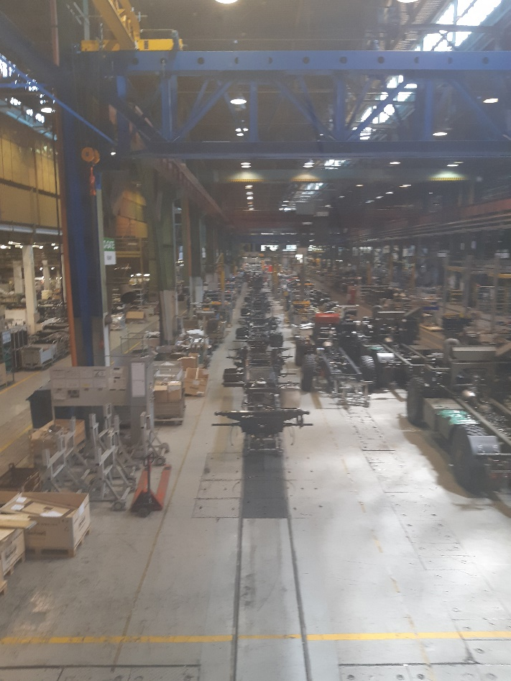
Ako prebiehala naša prax.
Striedanie pracovísk.
Pracovná doba.

Slide 7
Diagnostika EBS.
Jednotka vzdelávacieho výstupu.
Oboznámenie sa s pracoviskom
a s pracovnými nástrojmi.
Vykonanie diagnostiky
s pomocou zodpovednej osoby.

Slide 8
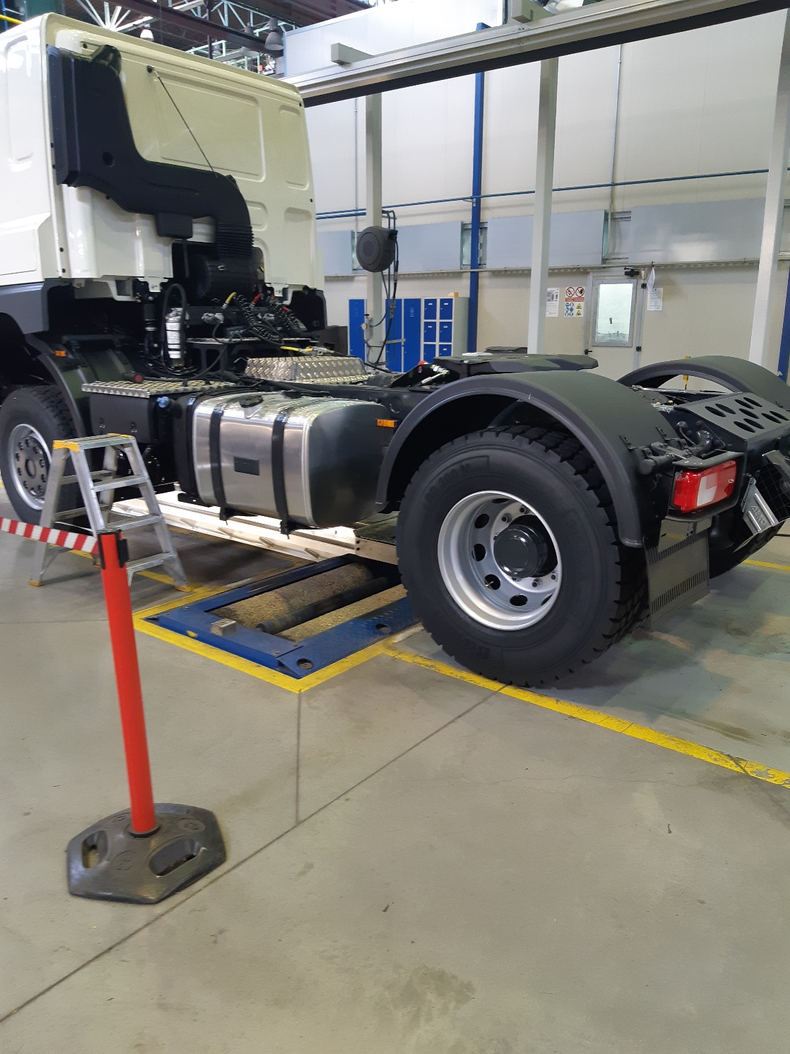
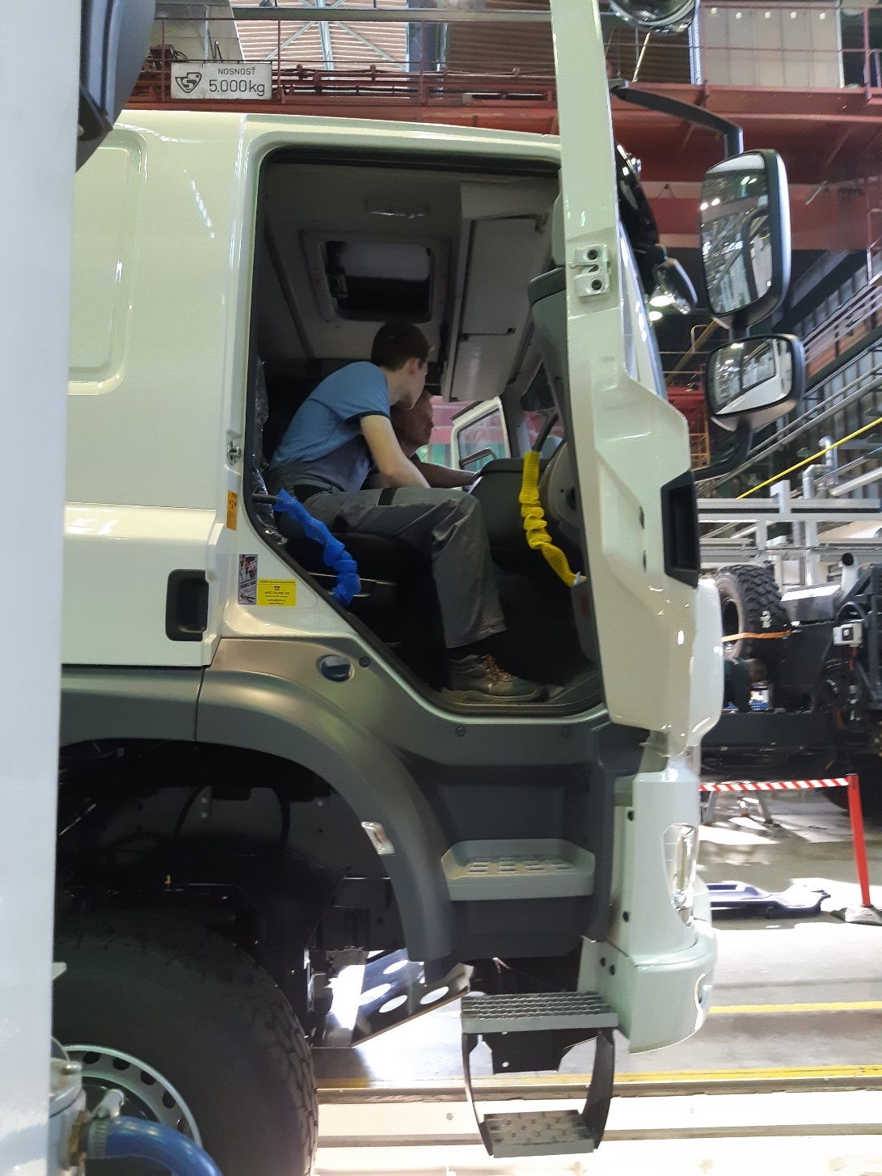

Slide 9
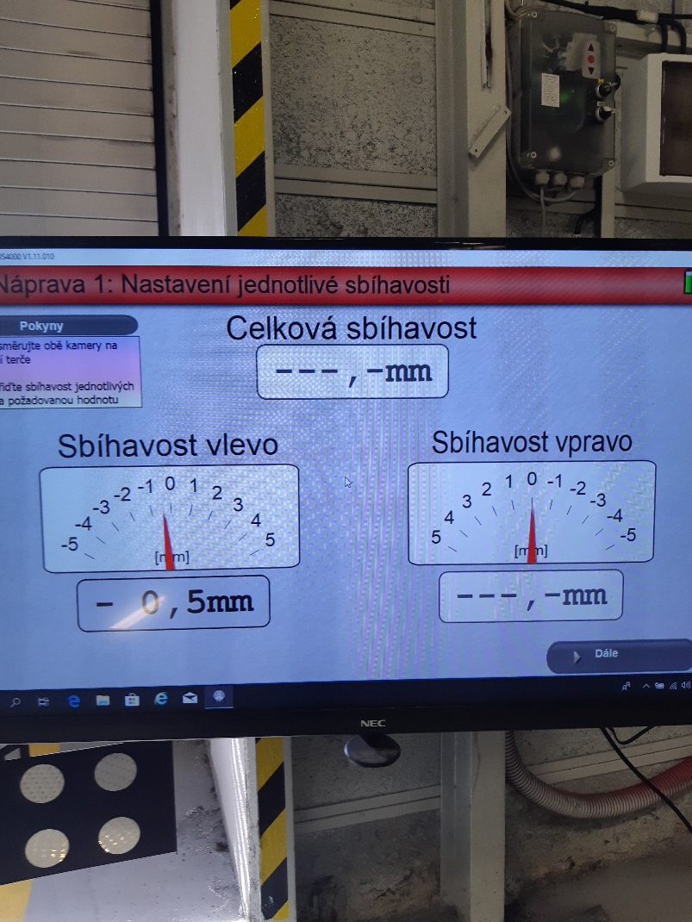
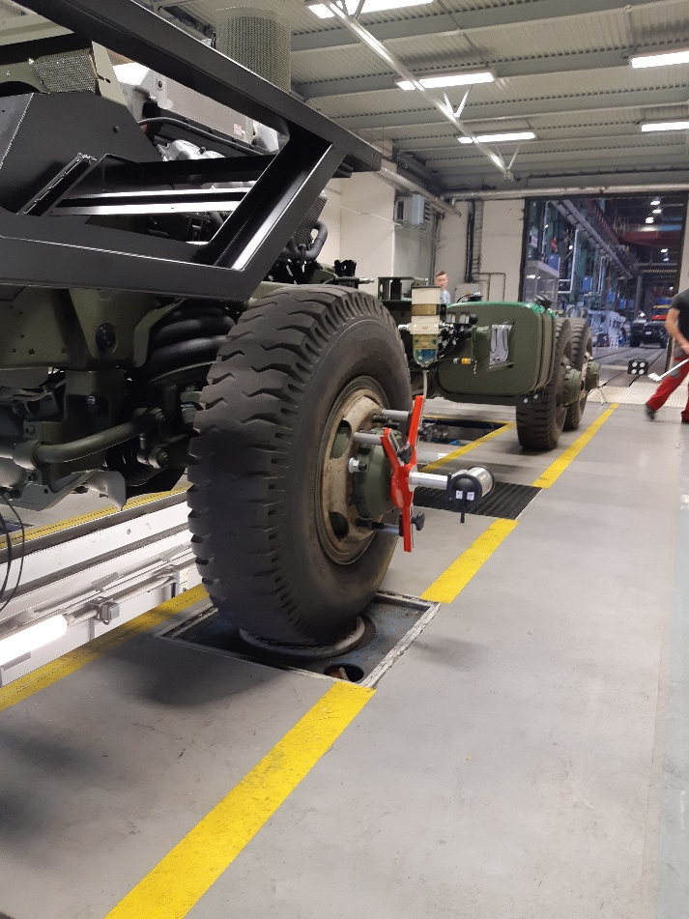
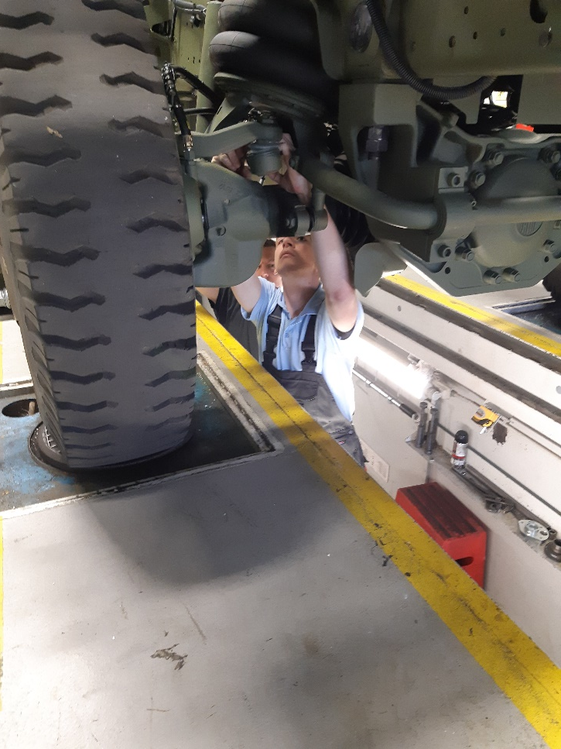
Bonusové pracovisko.
Nastavovanie geometrie kolies.

Slide 10
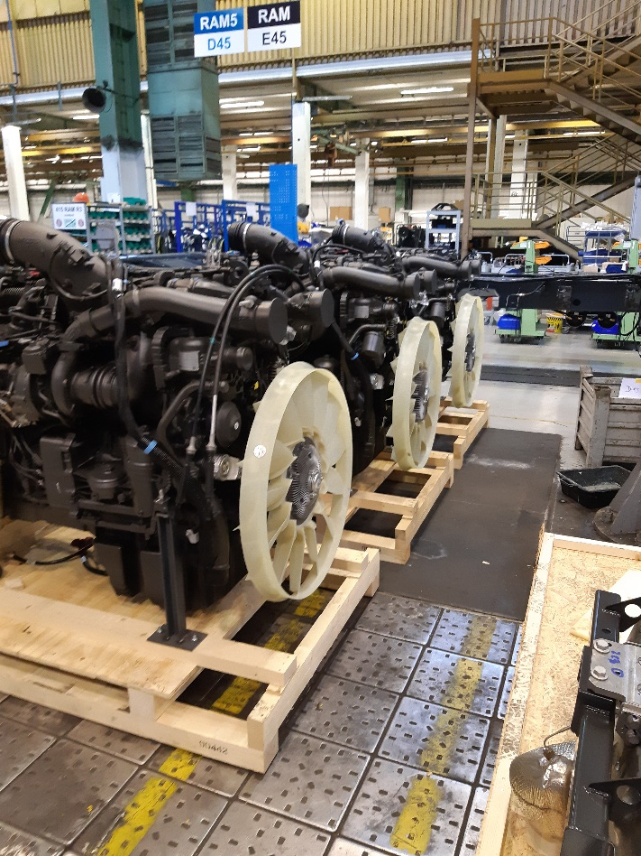
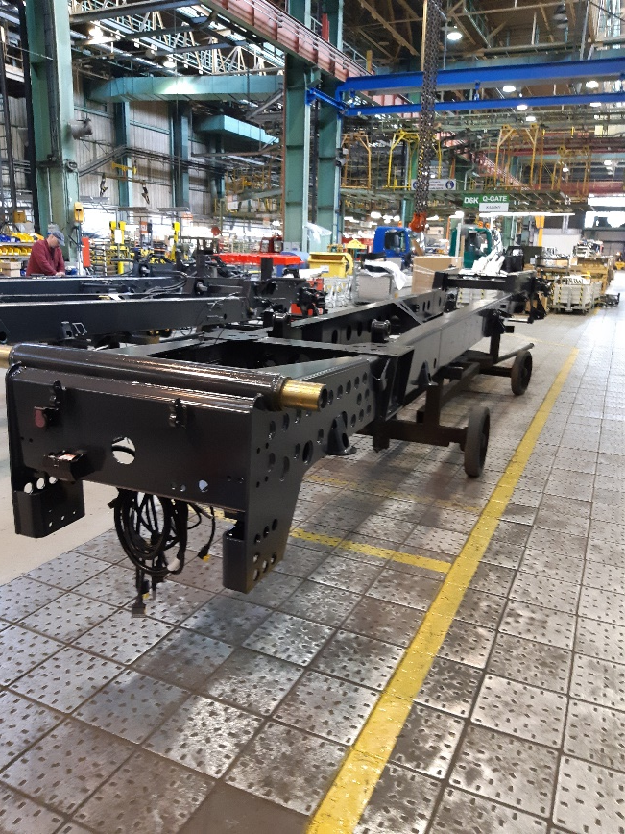
Montáž rámov.
Príprava komponentov a súčiastok na vozidlo Tatra.
Samotná montáž komponentov na rám.

Slide 11
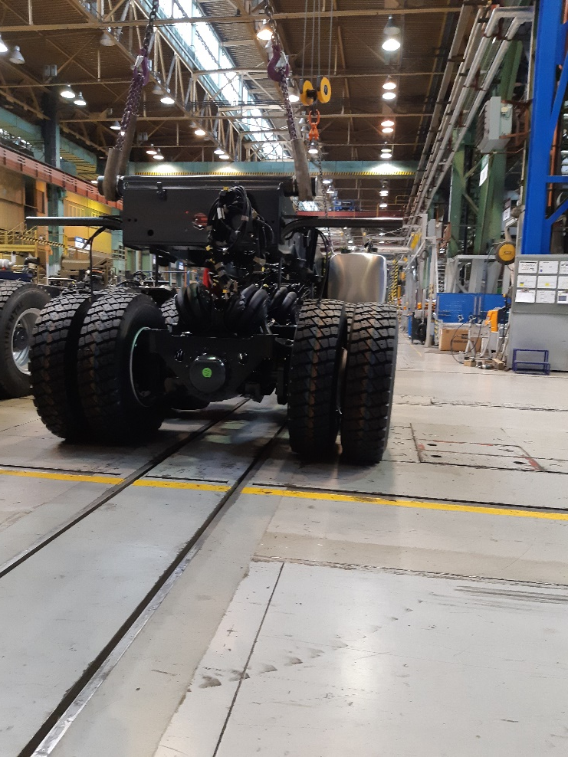
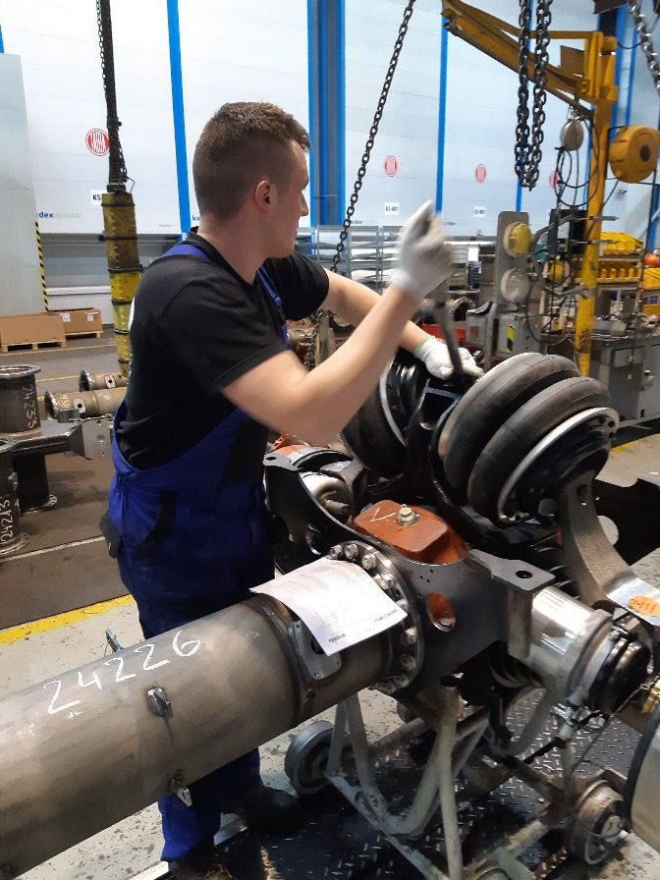
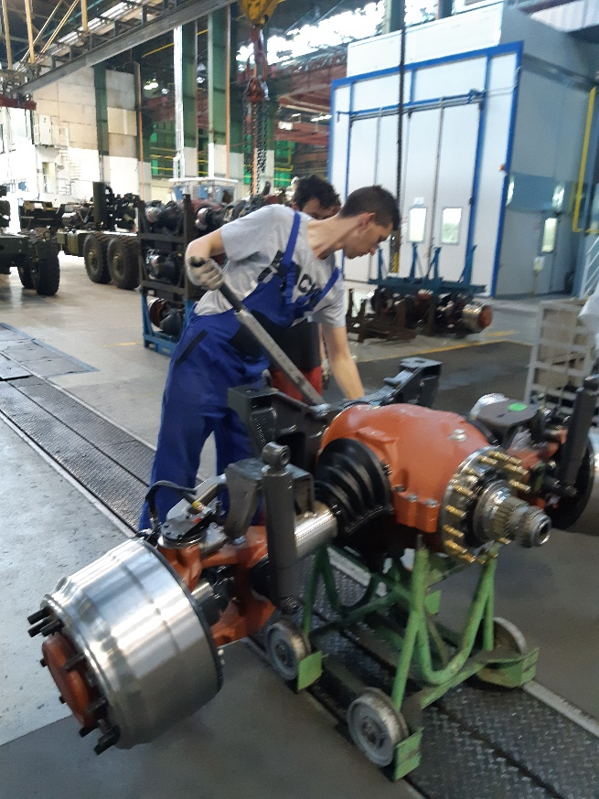
Montáž podvozkov.
Skompletizovanie náprav a celého podvozku.
Finálna montáž rámu na podvozok.

Slide 12
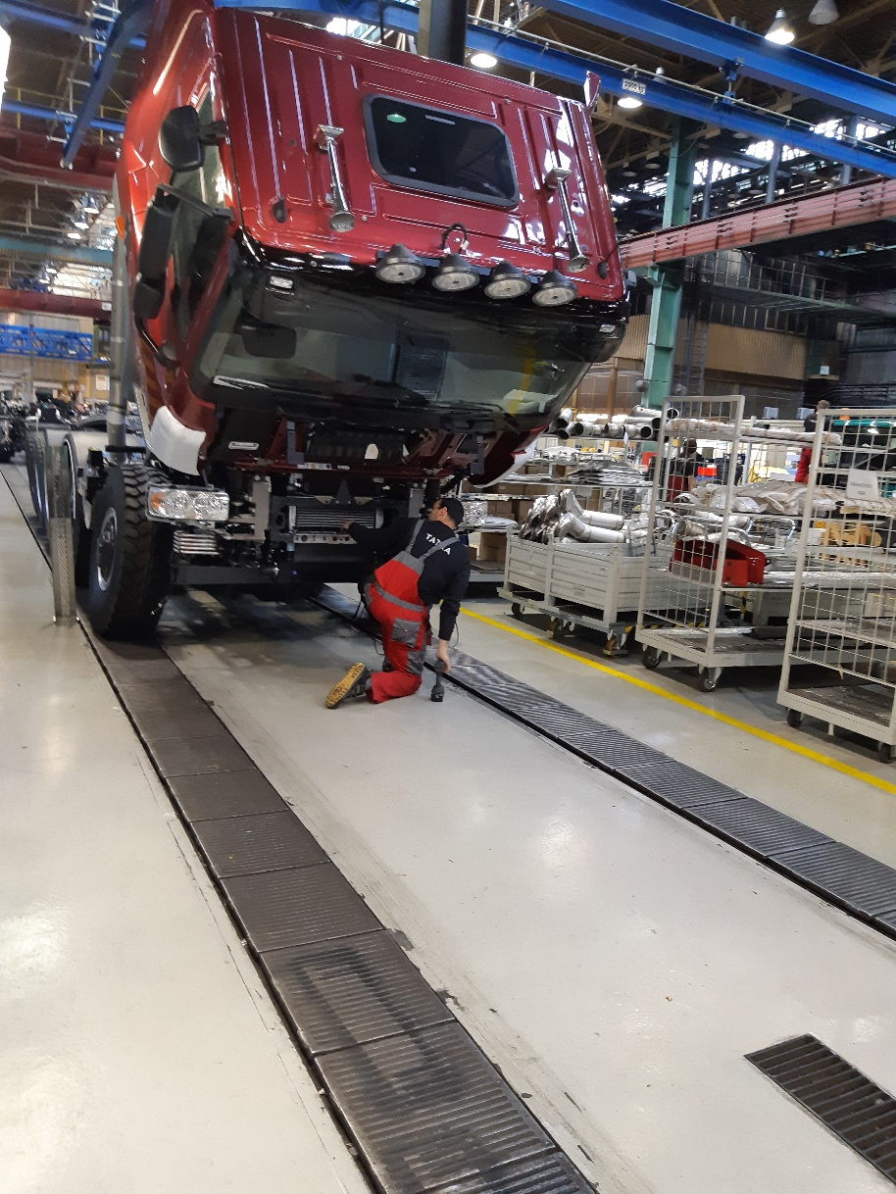
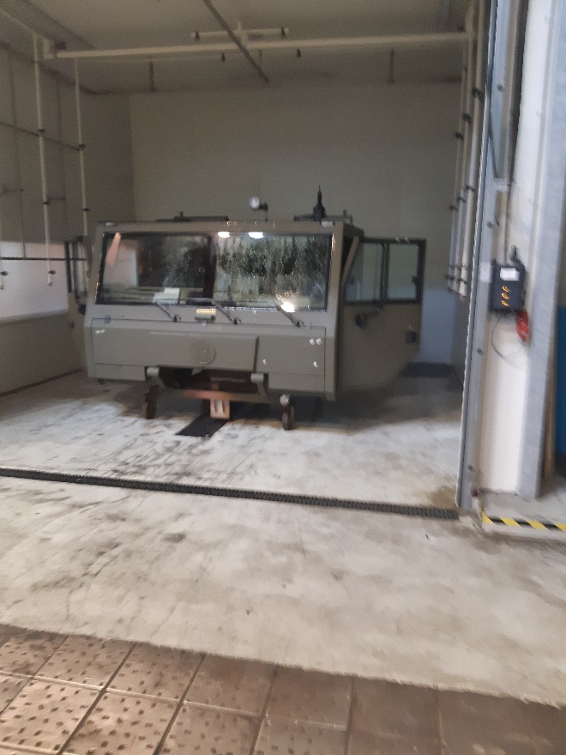
Montáž Kabín.
Príprava kabíny na montáž.
Skúška tesnosti kabíny.

Slide 13
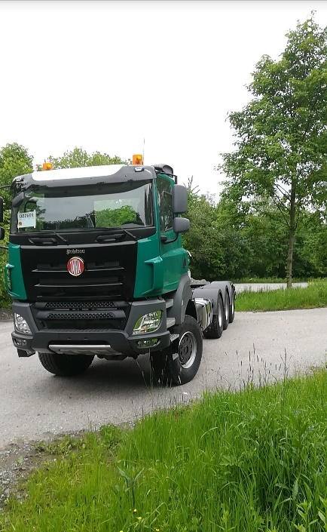
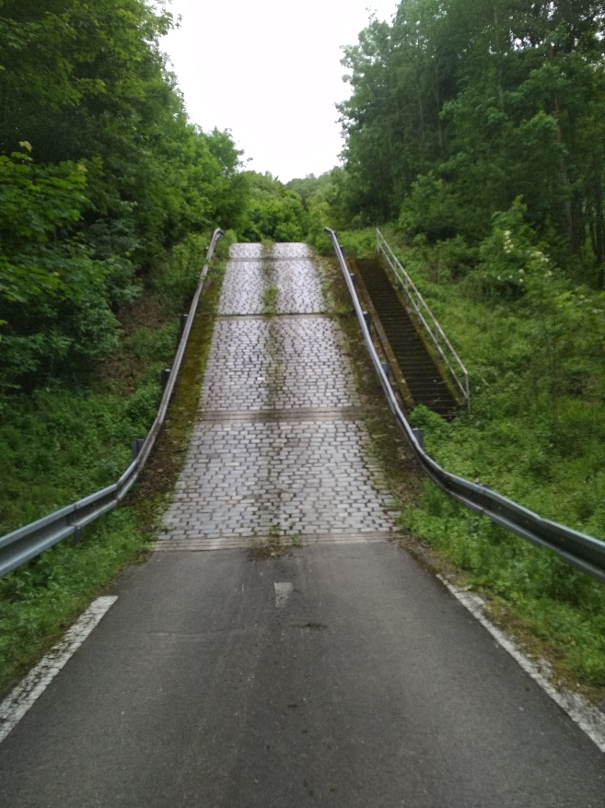
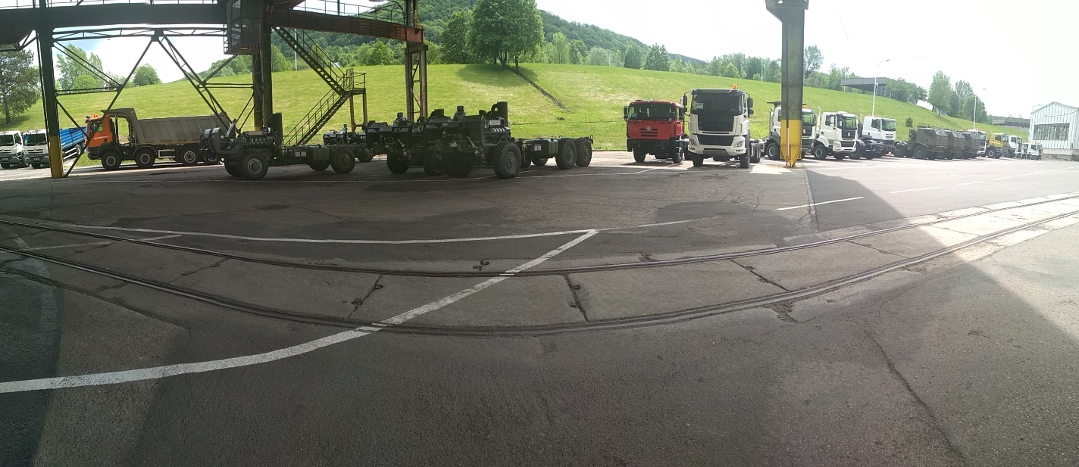
Prvá jazda dokončeného vozidla.
Polygon Tatra.
90 Ha plocha, 21km testovacích tratí.

Slide 14
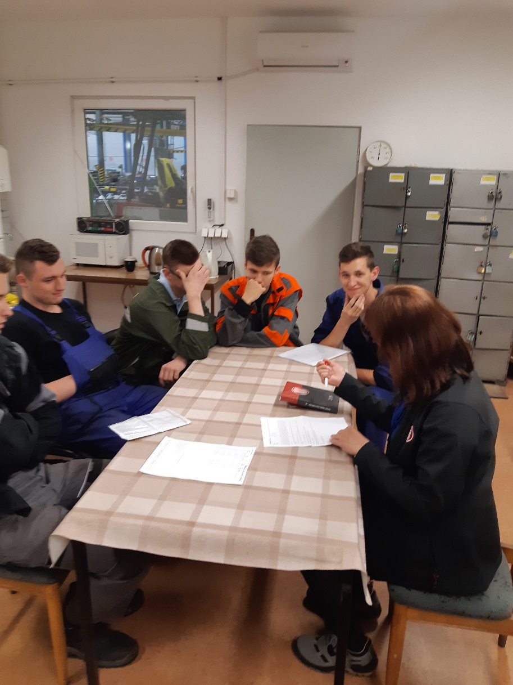
Záver našej praxe.

Slide 15
Ďakujeme za pozornosť.

